Slide 1
Economia agroalimentare
UNITS - DEAMS – CdS in Economia e gestione aziendale – a.a. 2016-17 Economia agroalimentare – prof. Gianluigi Gallenti
Prof. Gianluigi Gallenti a.a. 2016-17
Lezioni n.4-5 del 6.10.2016 (ancora da svolgere)

Slide 2
UNITS - DEAMS – CdS in Economia e gestione aziendale – a.a. 2016-17 Economia agroalimentare – prof. Gianluigi Gallenti
Le caratteristiche dell’agricoltura nei paesi sviluppati
Ridotto contributo al PIL, decrescente negli anni
Minore produttività rispetto ad altri settori economici
Minore VA per unità di lavoro rispetto ad altri settori economici
Minori salari minori rispetto ad altri settori economici
Forza lavoro che dall’agricoltura si sposta in altri settori economici (esodo dal settore e dalle campagne)

Slide 3
UNITS - DEAMS – CdS in Economia e gestione aziendale – a.a. 2016-17 Economia agroalimentare – prof. Gianluigi Gallenti
Le caratteristiche dell’agricoltura nei paesi sviluppati
Ridotto contributo all’occupazione
Incremento della produttività agricola nel tempo (meno addetti forniscono sempre più prodotti ad una popolazione crescente)
Settore anticiclico

Slide 4
UNITS - DEAMS – CdS in Economia e gestione aziendale – a.a. 2016-17 Economia agroalimentare – prof. Gianluigi Gallenti
Note metodologiche
PIL ai prezzi di mercato: corrisponde a: produzione totale di beni e servizi, valutata ai prezzi base, diminuita dei consumi intermedi ed aumentata dell’Iva e delle imposte indirette su prodotti e importazioni al netto dei contributi ai prodotti.
VA ai prezzi base: differenza tra produzione totale e consumi intermedi utilizzati nel processo produttivo, al netto delle imposte sui prodotti e al lordo dei contributi ai prodotti.
Valori a prezzi concatenati: misura del volume degli aggregati, calcolata sulla variazione dei prezzi riferita a un anno base, che viene modificato in ogni periodo. Vengono calcolati deflazionando le poste in valore tramite indici di prezzo a base mobile.

Slide 5
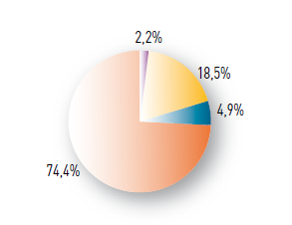
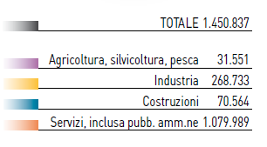
UNITS - DEAMS – CdS in Economia e gestione aziendale – a.a. 2016-17 Economia agroalimentare – prof. Gianluigi Gallenti
Le caratteristiche dell’agricoltura italiana
Fig. - Ripartizione del valore aggiunto ai prezzi di base per settore (mio euro), in Italia, 2014
Fonte: INEA, L’agricoltura italiana conta 2015

Slide 6
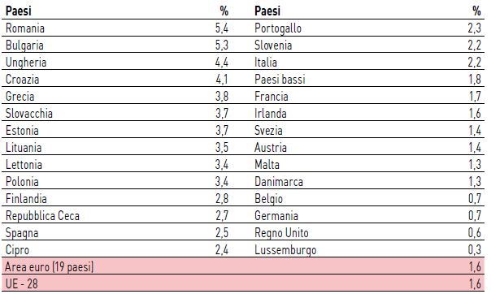
UNITS - DEAMS – CdS in Economia e gestione aziendale – a.a. 2016-17 Economia agroalimentare – prof. Gianluigi Gallenti
Le caratteristiche dell’agricoltura italiana
Fig. - Peso % del valore aggiunto agricolo sul totale VA dei Paesi UE, 2014 (Valore aggiunto ai prezzi di base -valori correnti in milioni di euro.
Fonte: INEA, L’agricoltura italiana conta 2015

Slide 7
UNITS - DEAMS – CdS in Economia e gestione aziendale – a.a. 2016-17 Economia agroalimentare – prof. Gianluigi Gallenti
Le caratteristiche dell’agricoltura italiana
Tab. - Valore aggiunto (migliaia di euro) ai prezzi di base della branca agricoltura, silvicoltura e pesca In Italia per ripartizioni geografiche
 | Valori correnti |  |  | Valori concatenati (2010)
 | 2013 | 2014 | var. % 2014/13 | var. % 2014/13
Nord-ovest | 6.140.812 | 5.975.325 | -2,7 | -0,5
Nord-est | 8.793.027 | 8.217.600 | -6,5 | 2,5
Centro | 5.392.172 | 5.159.807 | -4,3 | -2,0
Sud | 13.442.290 | 12.197.969 | -9,3 | -6,2
Italia | 33.768.301 | 31.550.701 | -6,6 | -2,2
Fonte: INEA, Annuario dell’agricoltura, 2015

Slide 8
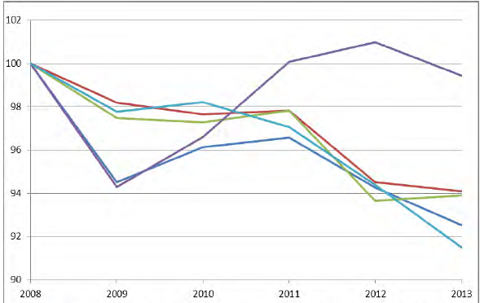
UNITS - DEAMS – CdS in Economia e gestione aziendale – a.a. 2016-17 Economia agroalimentare – prof. Gianluigi Gallenti
Le caratteristiche dell’agricoltura italiana
Fig. - Evoluzione dei principali aggregati economici dell’agroalimentare (valori a prezzi concatenati, indici 2008=100).
VA industria alimentare
Val prod. agricoltura ai prezzi di base
VA agricoltura ai prezzi di base
PIL ai prezzi di base
Consumi alimentari
Fonte: INEA, Rapporto sullo stato dell’agricoltura 2014

Slide 9
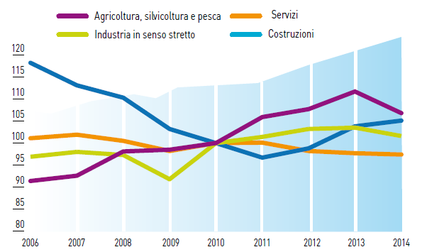
UNITS - DEAMS – CdS in Economia e gestione aziendale – a.a. 2016-17 Economia agroalimentare – prof. Gianluigi Gallenti
Le caratteristiche dell’agricoltura italiana
Fig. - Produttività del lavoro - valore aggiunto ai prezzi base per ora lavorata - indici 2005=100
Fonte: INEA, L’agricoltura italiana conta 2015

Slide 10
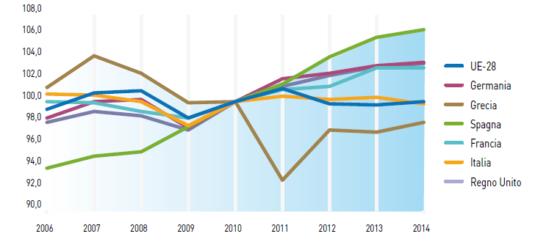
UNITS - DEAMS – CdS in Economia e gestione aziendale – a.a. 2016-17 Economia agroalimentare – prof. Gianluigi Gallenti
Le caratteristiche dell’agricoltura italiana
Fig. - Produttività del lavoro - valore aggiunto ai prezzi base a valori concatenati per ora lavorata - indici 2005=100
Fonte: INEA, L’agricoltura italiana conta 2015

Slide 11
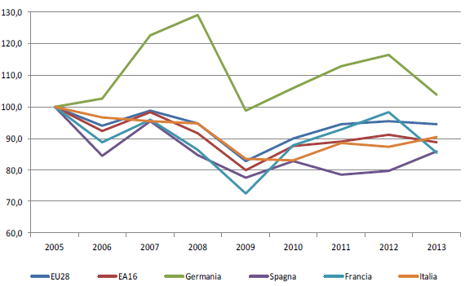
UNITS - DEAMS – CdS in Economia e gestione aziendale – a.a. 2016-17 Economia agroalimentare – prof. Gianluigi Gallenti
Le caratteristiche dell’agricoltura italiana
Fig. - Andamento del valore aggiunto agricolo ai prezzi di base in Europa e in alcuni Paesi (valori a prezzi reali, indici 2005=100).
Fonte: INEA, Rapporto sullo stato dell’agricoltura 2014

Slide 12
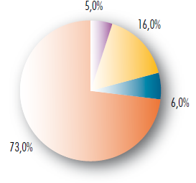
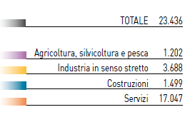
UNITS - DEAMS – CdS in Economia e gestione aziendale – a.a. 2016-17 Economia agroalimentare – prof. Gianluigi Gallenti
Le caratteristiche dell’agricoltura italiana
Fig. - Unità di lavoro totali (000), 2014.
Fonte: INEA, L’agricoltura italiana conta 2015

Slide 13
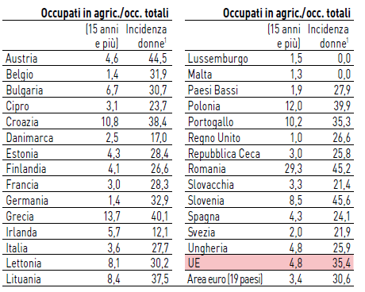
UNITS - DEAMS – CdS in Economia e gestione aziendale – a.a. 2016-17 Economia agroalimentare – prof. Gianluigi Gallenti
Le caratteristiche dell’agricoltura italiana
Fig. - Gli occupati in agricoltura nell’Unione europea (%), 2014.
1 Sul totale degli occupati in agricoltura.
Fonte: INEA, L’agricoltura italiana conta 2015

